Slide 1


2022 WebGL中级课程
逐片元光照
讲解人：冰老师
讲解时间：2022.07.01

Slide 2
CONTENTS
目录
BUSINESS PLAN
01
前言
02
理论基础
03
课程目录介绍

Slide 3
1
PART ONE
前言

Slide 4

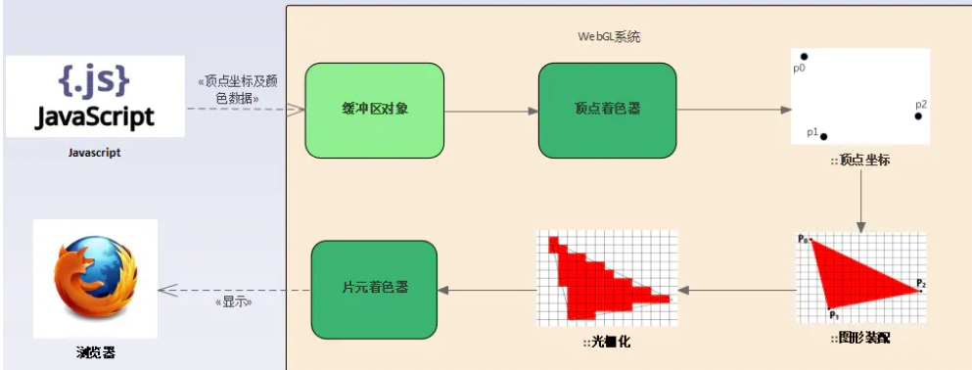

Slide 5
2
PART ONE
基础理论

Slide 6
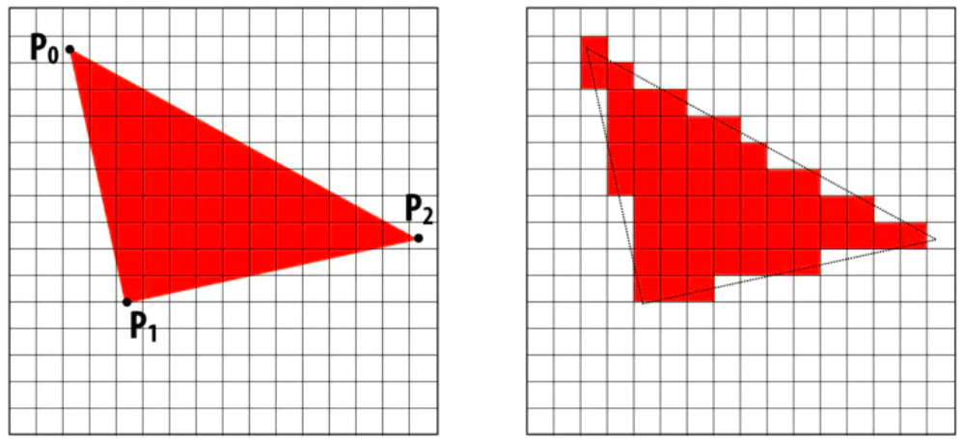
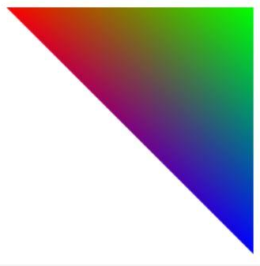

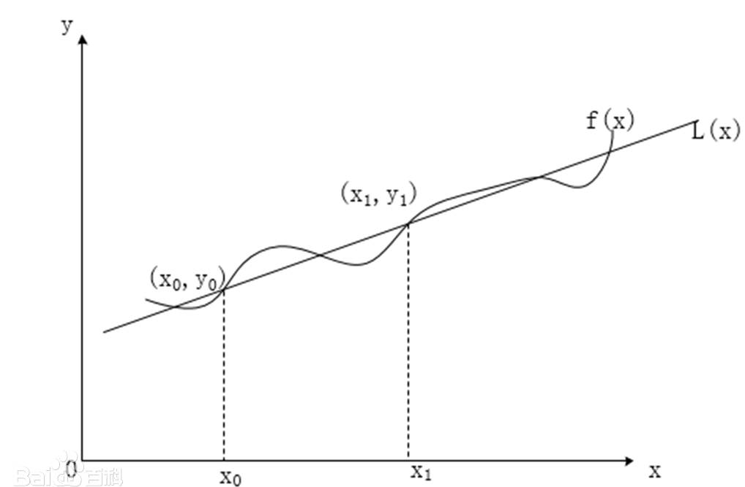
逐顶点着色
在逐顶点渲染中，前面讲的光照或颜色的计算是在顶点着色器中进行的，顶点着色器运行结束后，每一个顶点都有一个颜色值，在片元着色器执行前， webgl会对这些顶点的颜色数据进行线性插值，从而得到每个片元处的颜色。这就是webgl绘制三角形的原理，为什么只给了3个顶点的颜色值，就能得到一个彩色的三角形的缘故，即三角形中其他点(片元)的颜色值都是通过这给定的3个顶点的颜色值通过线性插值得到的。
线性插值

Slide 7
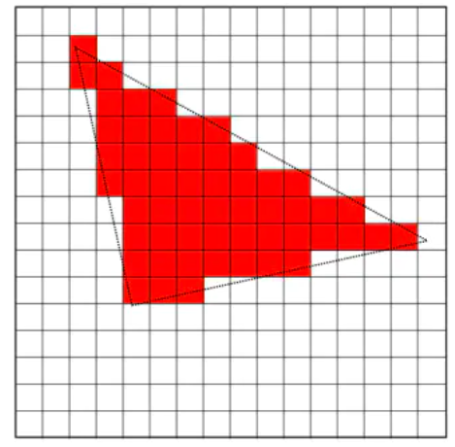

逐片元着色
逐片元着色，最终每个像素都被填充了光栅化处理后的颜色，并写入颜色缓冲区，直到最后一个片元被处理完成，浏览器就会显示出最终的彩色三角形。
逐片元的计算光照条件
(1)片元在世界坐标系下的坐标。
(2)片元处表面的法向量。可以在顶点着色器中，将顶点的世界坐标和法向量以varying变量的形式传人片元着色器，片元着色器中的同名变量就已经是内插后的逐片元值了。

Slide 8
逐片元着色API
只有着色器部分被修改了，计算光照效果的逻辑从顶点着色器移到了片元着色器中。
顶点着色器使用模型矩阵乘以顶点坐标计算出顶点的世界坐标，将其赋值给v_ Position变量。
经过内插过程后,片元着色器就获得了逐片元的v_ Position变量,也就是片元的世界坐标。
顶点着色器将顶点的法向量赋值给v_ Normal 变量12 ，经过内插，片元着色器就获得了逐片元的v_ Normal 变量，即片元的法向量。
片元着色器计算光照效果的方法与前面讲的类似。
首先对法向量v_Normal进行归一化，因为内插之后法向量可能不再是1.0了;
然后，计算片元处的光线方向并对其归一化接着计算法向量与光线方向的点积；
最后分别计算点光源光和环境光产生的反射光颜色，并将两个结果加起来，赋值给gl_FragColor，片元就会显示为这个颜色。

Slide 9
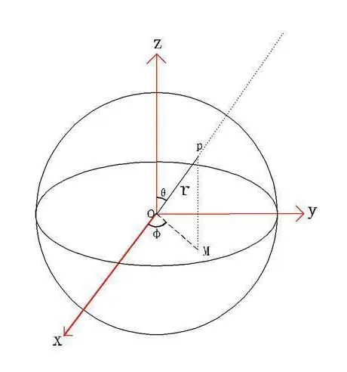
球坐标
x=rsinθcosφ
y=rsinθsinφ
z=rcosθ
θ = 180 * latitudeNum/latitudeTotalNum
φ = 360 * longitudeNum/longitudeTotalNum

Slide 10
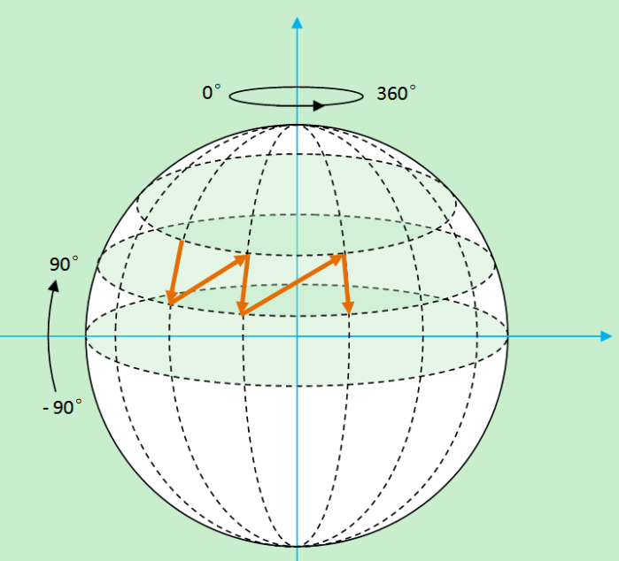
球坐标
P1+1
P1
数组内所有点的组织顺序是先拾取水平中的圆上的点，再获取
竖直上半圆上的点。几何效果是半个圆围绕着数轴进行旋转。
进而代码两个循环， 总结规律是定义的经纬线数为一组。
所以在定义索引值绘制三角形的时候。应用的就是去重复拾取上面定义好的positions数组，反复去获取。
如图，P1和P2在索引值上实际相差了（经纬数+1 ）
P2
P2+1

Slide 11
谢谢观看
THANK YOU

